Slide 1




LIFE: EE4HORECA
Módulo 2 – Buenas prácticas de eficiencia energética en la cadena de valor HORECA

Slide 2
INDICE de contenidos
Introducción Proyecto- Interés Enfoque Cadena de Valor
Buenas Prácticas de Reducción de Emisiones de Alcance 2
Buenas Prácticas de Reducción de Emisiones de Alcance 3
Recomendaciones para Empezar a Trabajar en Transición energética y Cadena de Valor
The present work is Co-funded by the European Union. Views and opinions expressed are however those of the author(s) only and do not necessarily reflect those of the European Union or CINEA. Neither the European Union nor the granting authority can be held responsible for them.

Slide 3

1-Introducción: Proyecto europeo EE4HORECA
WP2
Mapa Cadena de Valor
WP3
Modelos de Negocio & Benchmarking
WP4
Energy Efficiency Hub
Plataforma Impawatt
WP5
Sensibilización y desarrollo de conocimientos
WP1
Gestión y Coordinación del Proyecto
WP 6
Comunicación
WP7 Evaluación, replicación y resultados

Slide 4

1-Introducción: Proyecto europeo EE4HORECA
¿POR QUÉ UN ENFOQUE DE CADENA DE VALOR EN SOSTENIBILIDAD?
La visión de cadena de valor aporta mayor impacto en la competitividad de la empresa como factor diferencial ante competidores y ante clientes:
  Transparencia
  Evaluación y preocupación con el entorno ambiental y social
  Colaboración con las partes interesadas (actores de la cadena de valor)
  Eficiencia
  Fomento de la innovación
  Garantía del cumplimento normativo
  Responsabilidad extensa sobre el producto
Interconexión de todas las etapas de producción y distribución, relaciones comerciales y con clientes.

Slide 5
1-Introducción: Proyecto europeo EE4HORECA
Definiciones: Análisis de Ciclo de Vida y Análisis Cadena de Valor.
LCA: Life Cycle Assessment
Impactos ambientales
Medida de la Huella de Carbono
Medida de Emisiones de los Gases efecto invernadero: GEI
ACV: Análisis de Cadena de Valor
Identificar y evaluar las actividades y procesos de la cadena de valor.
Permite identificar puntos críticos y oportunidades de mejora.
Todas las etapas de ciclo de vida
Cambio climático
Cambio climático
Residuos
Mejoras operacionales y de sostenibilidad
Huella de Carbono: Alcances 2 y 3
Norma ISO 14040 y 14044.
El LCA proporciona los datos necesarios para calcular el impacto sobre el Medio ambiente en todas las etapas del ciclo de vida del producto o servicios: recursos consumidos y toneladas de CO2 emitidas, residuos generados
LCA y ACV proporcionan una visión complementaria y equilibrada
La huella de carbono puede considerarse una subcategoría del LCA, se centra en una de las categorías de impacto ambiental: toneladas de CO2 emitidas y cambio climático. Y mide
El ACV permite identificar las fuentes más relevantes con impacto medio ambiental y los costes de cada fase de la cadena de valor. Al cuantificarlas permite identificar los puntos de mayor interés y mejora.
La UE y los Estados requieren a las empresas mediciones con enfoque de cadena de valor.
Notes:
Vinculación entre LCA y Huella de Carbono
La huella de carbono puede considerarse una subcategoría del LCA, ya que se centra exclusivamente en una de las múltiples categorías de impacto ambiental: el cambio climático.
El LCA, al evaluar las emisiones de GEI en todas las etapas de un ciclo de vida, proporciona los datos necesarios para calcular la huella de carbono.
Por ejemplo, el ACV permite identificar las fuentes más relevantes de emisiones de carbono en cada fase (extracción de materias primas, transporte, uso, fin de vida, etc.) y cuantificarlas, lo que hace posible generar un cálculo preciso y exhaustivo de la huella de carbono.
La integración del Análisis de Cadena de Valor (ACV) con el Análisis del Ciclo de Vida (LCA) y el cálculo de la huella de carbono permite a las empresas no solo optimizar sus operaciones desde un punto de vista económico, sino también mejorar su sostenibilidad ambiental. Juntos, estos enfoques proporcionan una visión completa y equilibrada que ayuda a las organizaciones a mantenerse competitivas en un entorno empresarial que valora cada vez más la responsabilidad ambiental.

Slide 6
1-Introducción: Proyecto europeo EE4HORECA
Definiciones: Emisiones Alcance 1, 2 y 3.
CO2 – NO2 – CH4 – HFCS – PFCS – SF6 (*)
ALCANCE 1
Son las emisiones directas de gases efecto invernadero (GEI) que provienen de fuentes que son propiedad o están controladas por la organización
ALCANCE 2
Son las emisiones indirectas de GEI asociadas con la producción de electricidad, calor o vapor adquirido y consumido por la organización
ALCANCE 3
Son las emisiones indirectas que ocurren en la cadena de valor de la organización, tanto aguas arriba como aguas abajo, excepto las relacionadas con la generación de energía.
Calefacción, acondicionamiento, agua caliente sanitaria, iluminación, equipamientos, vehículos, procesamiento de alimentos, etc.
Emisiones causadas por los proveedores de energía para producir, transportar y garantizar el suministro de energía (por ejemplo, infraestructura y eliminación de residuos).
Empresas contratadas tales como lavandería, transporte de viajeros, proveedores de alimentos y bebidas., etc.
Calculadora de la huella de carbono: herramienta oficial en España- Herramienta en línea que permite a las empresas calcular su huella de carbono basada en datos de consumo de energía, transporte y otros factores.
https://www.miteco.gob.es/es/cambio-climatico/temas/mitigacion-politicas-y-medidas/calculadoras.html#huella-de-carbono-de-una-organizacion_-alcance-1_2
Notes:
CO2: Dióxido de carbono. Producido durante la respiración de animales y plantas, y en la combustión de combustibles fósiles y materiales orgánicos.
NO2: Dióxido de nitrógeno. Gas venenoso. Se forma principalmente a partir de la quema de combustibles fósiles en vehículos, plantas de energía y procesos industriales. También se genera durante la combustión de biomasa.
CH4: Metano. Potente gas de efecto invernadero. Se produce de forma natural en procesos de descomposición anaeróbica en humedales, estómagos de rumiantes, y depósitos de gas natural.
HFCS: Hidrofluorocarbonos. Se utilizan principalmente como refrigerantes, en la fabricación de espumas aislantes, en extintores de incendios y como propelentes en aerosoles. No dañan la capa de ozono, pero son gases de efecto invernadero con un alto potencial de calentamiento global.
PFCS: Perfluorocarbonos. Se utilizan en la industria de semiconductores, en la fabricación de productos repelentes al agua y en procesos de metalurgia. Son gases de efecto invernadero extremadamente persistentes con un alto potencial de calentamiento global.
SF6: Hexafluoruro de azufre. Se utiliza principalmente como aislante eléctrico en equipos de alta tensión y en algunas aplicaciones médicas. Es un gas de efecto invernadero muy potente, con un potencial de calentamiento global extremadamente alto y una vida atmosférica larga.

Slide 7
2- Buenas prácticas para reducir el consumo energético –
Alcance 2
Las emisiones de Alcance 2 son las causadas por los proveedores de energía para producir, transportar y garantizar el suministro de energía (por ejemplo, infraestructura y eliminación de residuos).
Al depender de la fuente de suministro, las opciones de los establecimientos están más limitadas, mostrándose en el esquema siguiente.
Reducción emisiones Alcance 2
Autogeneración de energía renovable (individual o de forma cooperativa)
Solar: fotovoltaica, térmica, concentración
Eólica
Compra de energía renovable
Proveedores que certifiquen el origen de la energía
Biomasa
Otras: geotérmica, oceánica, hidroeléctrica
Notes:
Energía Solar:
Fotovoltaica: Utiliza células fotovoltaicas para convertir la luz solar directamente en electricidad. Es una de las formas más comunes de energía solar y puede instalarse en techos de edificios, en granjas solares o en instalaciones a gran escala.
Térmica: Utiliza concentradores solares para generar calor, que luego se utiliza para producir electricidad a través de ciclos termodinámicos.
Concentración (CSP): Utiliza espejos o lentes para concentrar la luz solar en un pequeño punto, produciendo calor que se utiliza para generar vapor y, a su vez, electricidad
Energía Eólica: Generada mediante aerogeneradores que convierten la energía cinética del viento en electricidad. Puede ser instalada en parques eólicos terrestres (onshore) o marinos (offshore).
Energía de Biomasa: Generada a partir de materia orgánica, como residuos agrícolas, forestales, urbanos o industriales. La biomasa puede ser quemada directamente o convertida en biogás mediante procesos de digestión anaeróbica.
Energía Geotérmica: Aprovecha el calor interno de la Tierra para generar electricidad. Este calor puede ser utilizado directamente para producir vapor que mueve turbinas generadoras de electricidad.
Energía Oceánica:
Energía de las olas: Generada a partir del movimiento de las olas en el océano.
Energía mareomotriz: Aprovecha la energía de las mareas, utilizando la diferencia de altura entre las mareas alta y baja para generar electricidad.
Energía térmica oceánica: Utiliza la diferencia de temperatura entre las aguas superficiales cálidas y las aguas profundas frías para generar electricidad (OTEC - Ocean Thermal Energy Conversion).
Energía Hidroeléctrica: Generada a partir de la energía cinética del agua en movimiento, generalmente en ríos o presas. Existen diferentes tipos de instalaciones hidroeléctricas, desde grandes represas hasta pequeñas plantas hidroeléctricas (microhidro).

Slide 8
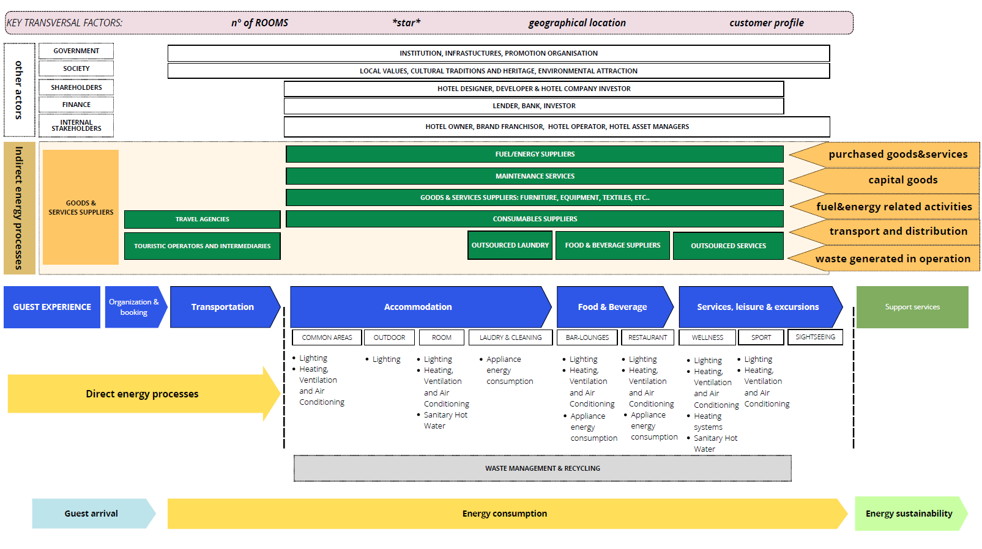
Mapa de la Cadena de Valor: HOTELES

Slide 9

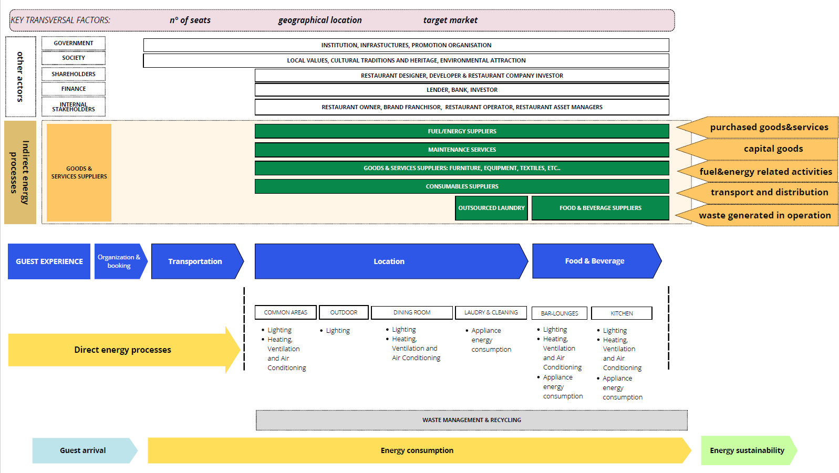
Mapa de la Cadena de Valor: RESTAURANTS

Slide 10
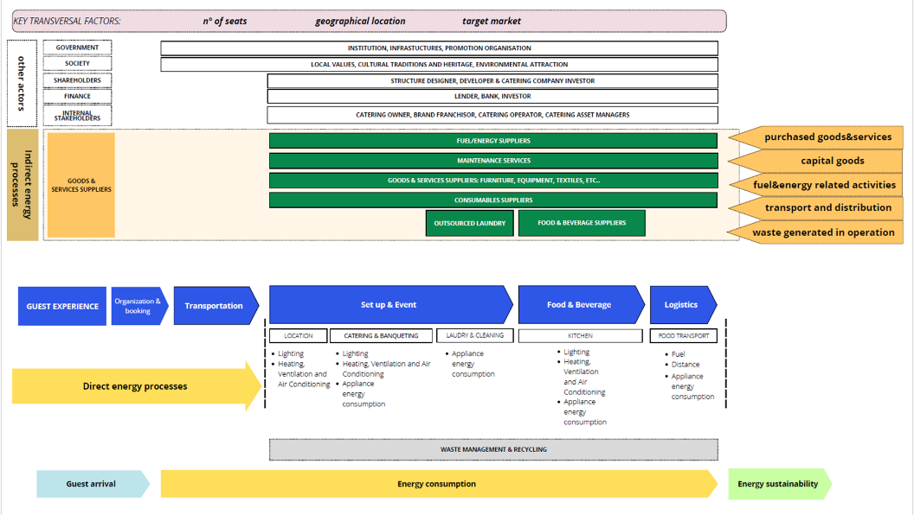
Mapa de la Cadena de Valor: CATERING

Slide 11
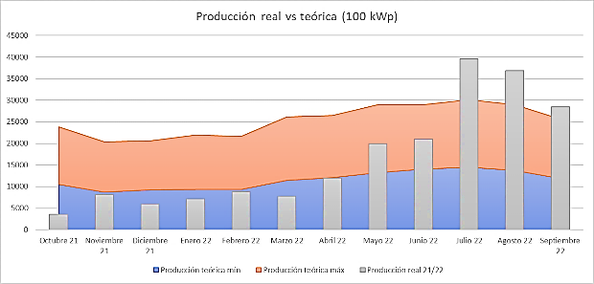
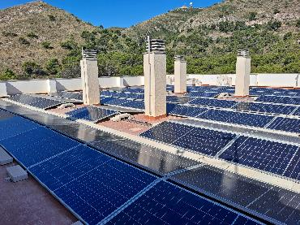
2- Buenas prácticas para reducir el consumo energético –
Alcance 2
Algunos ejemplos de reducción de emisiones de Alcance 2:
Iberdrola y RIU Hotels & Resorts han firmado un contrato a largo plazo para el suministro de energía verde a los hoteles y a la sede central que la compañía hotelera tiene en España, que suponen un consumo anual aproximado de 70 gigavatios hora. El acuerdo va a permitir al grupo hotelero atender de manera sostenible a los clientes que pernocten en sus más de 11.000 habitaciones distribuidas por sus 27 hoteles con los que RIU cuenta en España con energía 100% renovable. (Fuente: https://www.iberdrola.com/sala-comunicacion/noticias/detalle/iberdrola-suministrara-energia-verde-a-los-hoteles-y-sede-central-de-riu-hotels-y-resorts-en-España)
Energía eléctrica producida por las placas fotovoltaicas instaladas en el tejado de un hotel en la costa valenciana, con una potencia instalada de 100 kW.

Slide 12
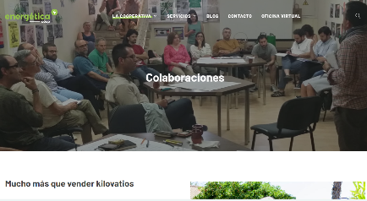

2- Buenas prácticas para reducir el consumo energético –
Alcance 2
Algunos ejemplos de reducción de emisiones de Alcance 2:
La Asociación Española de Gestores y Propietarios de Alojamientos de Turismo Rural y Vacacional (Plataforma Rural) agrupa a más de 350 alojamientos rurales distribuidos a lo largo y ancho de toda España. La cooperativa Energética (cooperativa de consumidores sin ánimo de lucro ) facilitará a los alojamientos que forman parte de esta red rural servicios que les permitan mejorar su abastecimiento energético, hacerlo de origen renovable y ajustar sus consumos de forma más eficiente.
(Fuente: https://www.energetica.coop/blog/firmamos-convenio-con-la-plataforma-de-turismo-rural/
Las comercializadoras de energía incentivan a sus clientes a adoptar tecnologías más eficientes y fuentes de energía renovables a través de:
  Ayudas, descuentos o bonificaciones a los clientes que invierten en paneles solares, sistemas de calefacción eficientes, o electrodomésticos de bajo consumo.
  Proporcionan opciones de financiación para facilitar la adquisición de tecnologías energéticamente eficientes, permitiendo a los clientes pagar estas inversiones a lo largo del tiempo mediante cuotas en sus facturas de energía.
  Llevan a cabo campañas informativas y educativas para concienciar a los clientes sobre los beneficios de la eficiencia energética y las energías renovables, así como para guiarlos en la adopción de estas tecnologías.
  - Por ejemplo, empresas eléctricas ofrecen auditorías energéticas
  y financiación para la instalación de paneles solares
  y otros equipos eficientes.
  - Compra Agregada: Asociación Española de Gestores y Propietario
  de Alojamientos de Turismo Rural y Vacacional –cooperativa.
Notes:
Las CEL no estan muy desarrolladas todavía y hay diferencias normativas en las comunidades autónomas sobre la distancia geográfica. La regulación parece que puede flexibilizarse con el tiempo. En los polígonos industriales se están desarrollando con mayor facilidad.
Lo que si hay es Compra agregada, se podría agrgar como opción. – Ejemplo BP diapo 13: Asociación Española de Gestores y Propietarios de Alojamientos de Turismo Rural y Vacacional (Plataforma Rural)-cooperativa

Slide 13
3- Buenas prácticas para reducir el consumo energético –
Alcance 3
Emisiones indirectas que ocurren en la cadena de valor de la organización, tanto aguas arriba como aguas abajo, excepto las relacionadas con la generación de energía.
Proveedores de servicios (lavandería, mantenimiento, otros)
Transporte desde/hasta el establecimiento
Prestación del servicio
Proveedores de bienes de equipo/instalaciones
Transporte desde/hasta el establecimiento
Producción de los bienes de equipo/instalaciones
Proveedores de alimentación, bebidas y consumibles
Transporte desde/hasta el establecimiento
Clientes
Gestión de residuos
Transporte desde/hasta el establecimiento
Utilización de recursos del establecimiento (habitaciones, baños, instalaciones, etc)
Producción de los consumibles
Transporte de los residuos hasta gestor/vertedero
Tratamiento de residuos en destino
Tratamiento de los residuos en el establecimiento

Slide 14
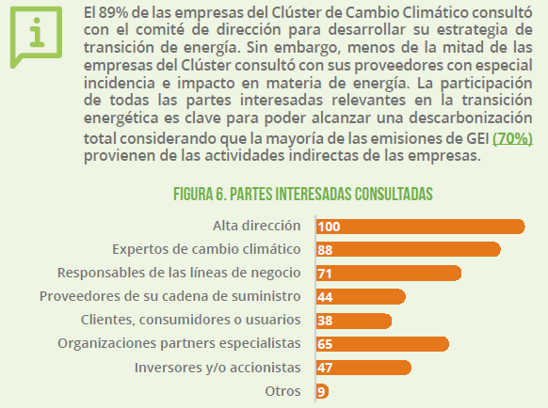
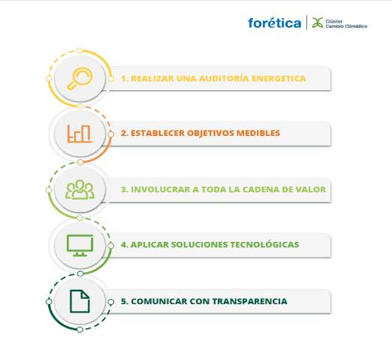
3- Buenas prácticas para reducir el consumo energético –
Alcance 3
Las emisiones de alcance 3 representan más del 70% por ciento de la huella de carbono.
El primer paso hacia una transición energética es desarrollar una estrategia con objetivos definidos. A continuación, se presentan los 5 aspectos claves para diseñar, integrar y ejecutar una estrategia efectiva de transición energética.
Fte.: en base a “Guidelines for an Integrated Strategy” de WBCSD,

Slide 15
3- Buenas prácticas para reducir el consumo energético –
Alcance 3- Nuevos Comportamientos Virtuosos
Gestión: actuaciones a nivel interno y externo.
Designación de un equipo o una persona dedicados a abordar las cuestiones relacionadas con la eficiencia energética puede ofrecer importantes ventajas. Esta persona responsable coordinaría las políticas de gestión energética, mantenimiento de equipos, supervisaría controles de consumo de energía, recopilación de datos y nuevas propuestas de actuación
Fijar metas anuales de eficiencia energética: objetivos claros y medibles, por ejemplo: reducir el consumo de energía un XX% con respecto al año anterior. Además, deben establecerse fechas límite para realizar un seguimiento y garantizar la consecución oportuna de estos objetivos.
Reducir envases y embalajes: Proveedores y oferta de alimentos envasados reduciendo al mínimo los residuos. Sustituir los artículos de plástico de un solo uso por dispensadores a granel para minimizar los residuos de plástico. Poner en marcha un plan de reciclaje para gestionar eficazmente los residuos.
Análisis de la conveniencia de contratar servicios de apoyo externos- auditores energéticos o proveedores tecnológicos para aplicaciones de control de consumos. Las empresas obtienen información sobre nuevas estrategias eficaces, optimizar consumos y fomenta la mejora continua.
Política de comunicación y formación con los empleados: incentivos para prácticas sostenibles.
Política de comunicación con los huéspedes: reutilización de toallas; no limpieza de habitación cada día; productos limpieza sostenibles. Utilización de soluciones tecnológicas- comunicación digital

Slide 16
3- Buenas prácticas para reducir el consumo energético –
Alcance 3 – Nuevos comportamientos virtuosos
Política de Compras
.
COMPRAS ENERGÍA
Aplicar prácticas de contratación ecológica mediante la compra de electricidad verde procedente de recursos renovables como la energía eólica, solar, geotérmica e hidroeléctrica.
PROVEEDORES SERVICIOS TRANSPORTE Y LAVANDERIA
Selección de proveedores que cumplan determinadas normas de sostenibilidad.
PROVEEDORES LOCALES
Recurrir a empresas locales para las necesidades de mantenimiento, servicios, marketing y suministros no alimentarios y de bebidas.
Comunicar el uso de electricidad verde a las partes interesadas, destacando el compromiso de la organización con la sostenibilidad y la responsabilidad medioambiental.
Se trata, por ejemplo, de adquirir productos y servicios de proveedores comprometidos con la reducción de su impacto medioambiental a través de medidas como la gestión eficiente de residuos y el uso de materiales renovables.
Al asociarse con empresas locales, la empresa apoya la economía local, reduce las emisiones del transporte y fomenta la resiliencia de la comunidad.
Comunicar este compromiso a los huéspedes y a las partes interesadas, destacando los beneficios de apoyar a las empresas locales.
POSIBLE SELECCIONN DE PROVEEDORES HOMOLOGADOS o CERTIFICADOS EN SOSTENIBILIDAD.

Slide 17
PREGUNTAS MENTIMETER
Alcance 2
1. ¿Trabajáis con proveedores de energía renovable – si/no .
2. Si han contestado que sí - ¿Qué tipo de energía renovable?
  ¿Cuáles han sido los principales beneficios que habéis identificado?
  ¿Qué restricciones habéis encontrado?
  ¿Existen en su zona iniciativas como la compra conjunta de energía o las comunidades ofrecidas por los proveedores de energía?
3. Si han contestado que no - ¿entra dentro de vuestra estrategia de negocio cambiar a proveedores de energía renovables? – si/no
¿Cuáles son los motivos principales por los que no habéis adoptado/comprado fuentes de energía renovables?
.
Notes:
Por un lado tenemos las comercializadoras que ofrecen energía verde certificada, no sabemos que fuentes. Por otro lado estan los proveedores que puedan haber implantado buenas prácticas: desde energias renovables, transporte con rutas diseñadas, vehículos híbridos o eléctricos, etx..
Considerando la diapositiva anterior y el perfil Pyme.
En relación a la compra de energía: (ejemplo BP diapositiva 12)
Habeis considerado solicitar a vuestra comercializadora energía verde ? – SI – NO
Si habeis respondido SI, solicitais la certificación anual de esta energía verde? SI – NO ---
Recomendación: solicitar el certificado. La energía verde tiene un coste algo superior, anualmente la CNMV emite los certificados. Se han de solicitar a la comercializadora. Relevante para el cálculo de Huella de C.
En relación a los proveedores:
Pregunta 2—

Slide 18
PREGUNTAS MENTIMETER
Alcance 3
Perfil de la persona responsable de las cuestiones energéticas:
  Interno: Financiero o Responsable de compras.
  Interno: Director General
  Personal propio a nivel técnico de la empresa
  Externo: Gestoría.
¿Establecéis metas de ahorro anuales? – Si/no
¿Hay política de información/formación con empleados y clientes en materia de eficiencia energética/sostenibilidad?
¿Habéis adoptado alguna solución para incrementar la eficiencia energética para una transición energética? Si/ NO
  ¿Cuáles? por ejemplo:
    Auditor externo
    Sistema remoto de control de consumos
    Colaboración con proveedores de la cadena de valor para incrementar uso de energía verde
    Obtención de certificación
    Otros
.

Slide 19
3- Buenas prácticas para reducir el consumo energético
Alcance 3- Compra de Equipos
Proveedores de bienes de equipo e instalaciones
Estos proveedores suministran equipamiento y elementos para las instalaciones, por ejemplo, maquinaria diversa, mobiliario, iluminación, textiles, etc.
Como en la mayor parte de acciones orientadas a proveedores, las exigencias o recomendaciones se centran en la producción/instalación de los bienes, y en el transporte al establecimiento.
Opciones para la reducción de emisiones
Trabajar con proveedores que garanticen un transporte de los bienes eficiente: Utilizan vehículos de bajas emisiones y/o en buenas condiciones; planifican rutas de entrega; optimizan viajes al establecimiento y los conductores acreditan una conducción eficiente
La producción de los bienes se realiza de forma eficiente desde el punto de vista energético, lo cual se demuestra mediante la existencia de indicadores energéticos; garantizan el uso de componentes de forma sostenible o se comprometen a reciclar el antiguo equipo, o bien ofrecen equipos reacondicionados.
Solicitar el uso de materiales de embalaje ecológicos, reciclados y reciclables. Pedir la reducción del embalaje innecesario. El uso de componentes que respeten estándares de sostenibilidad.
Fomentar planes de reciclaje o reutilización para los equipos/productos al final de su vida útil.

Slide 20
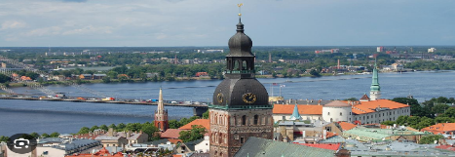
3- Buenas prácticas para reducir el consumo energético –
Alcance 3 – Política de compras sostenible
RIGA (Letonia) | Iluminación, electrodomésticos y sistemas de calefacción, ventilación y aire acondicionado mejorados. Energías renovables (paneles solares) Ingredientes con certificación sostenible (MSC y RSPCA). Reducción de artículos de un solo uso | Conservación del agua (por ejemplo, grifos y duchas de bajo caudal y prácticas de lavado eficientes). Gestión de residuos (compostaje de restos de comida, reciclaje y minimización de la generación de residuos) Compromiso de los huéspedes (programas de reutilización de toallas y sábanas, opciones de ahorro de energía en las habitaciones apagando las luces y ajustando los termostatos, material educativo). Compromiso de los empleados (formación e incentivos) Informe de sostenibilidad | Alimentos de origen local. Implicación de la comunidad (asociación con ONG o iniciativas locales centradas en la conservación del medio ambiente o huertos comunitarios) | Certificación EarthCheck Convenio con Too Good To Go

Slide 21
3- Buenas prácticas para reducir el consumo energético –
Alcance 3 – Consumo y proveedores locales
Proveedores de alimentación, bebidas y consumibles
Como en la mayor parte de acciones orientadas a proveedores, los requerimientos o recomendaciones se centran en la producción de los bienes y en el transporte al establecimiento.
Opciones para la reducción de emisiones
Comprar productos locales para reducir la huella de carbono asociada con el transporte: seleccionar productos de temporada que no requieran almacenamiento prolongado, ni transporte de larga distancia.
Solicitar el uso de materiales de embalaje ecológicos, reciclados y reciclables. Pedir la reducción del embalaje innecesario y el uso de embalaje reutilizable.
Fomentar la compra de productos de proveedores que utilicen prácticas de agricultura regenerativa. (Igualmente, asegurarse de que los productos animales respetan los estándares de bienestar animal).
Colaborar con proveedores en la planificación de las comandas para reducir el desperdicio de y la gestión eficiente de inventarios.
Establecer vínculos con entidades locales y plataformas para reducir el desperdicio.

Slide 22

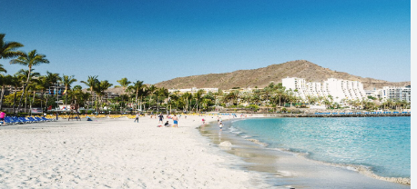

3- Buenas prácticas para reducir el consumo energético –
Alcance 3
CANARIAS (España). | Energía renovable (paneles solares) Materiales locales y sostenibles Iluminación y electrodomésticos energéticamente eficientes Controles inteligentes | - Gestión inteligente del agua Conservación del agua Formación del personal en prácticas de ahorro de agua Participación de los huéspedes en programas de reutilización de toallas y sábanas | Asociaciones directas con agricultores y productores locales, en apoyo de la economía local (21% alimentos consumidos son ecológicos). Minimización de los kilómetros recorridos por los alimentos. Envasado sostenible. Compra responsable a granel. Compostaje (fertilización vegetal in situ) Implicación de la comunidad local. | Certificación Travelife Gold Certification Prestigio y reconocimiento
Notes:
El hotel cuenta con placas de inducción en sus cocinas y secadoras eléctricas en la lavandería para no tener que utilizar combustibles fósiles. También han sido reemplazadas las calderas de gas natural por bombas de calor para la calefacción y el agua caliente sanitaria. Toda la energía que alimenta al hotel es de origen renovable, incluyendo una parte de autoconsumo fotovoltaico gracias a las placas solares instaladas en la azotea. Además de la implantación de nuevas tecnologías

Slide 23
3- Buenas prácticas para reducir el consumo energético –
Alcance 3- Servicios Externos
Proveedores de servicios esenciales.
Los servicios y procesos que se subcontratan más habitualmente en HORECA son:
Lavandería. Proceso que puede subcontratarse en las tres áreas de negocio (hostelería, restauración y catering)
Mantenimiento de equipos e instalaciones. Servicio especializado. Puede complementarse, en las tres áreas de negocio, con un servicio interno que realiza las tareas más rutinarias.
Opciones para la reducción de emisiones
Trabajar con proveedores de servicios que garanticen un transporte eficiente. Esto es especialmente relevante en el caso de los hoteles que subcontratan autobuses para los huéspedes ( transporte aeropuerto).
El servicio de lavandería acredita un consumo energético conocido (indicador: X kWh/kg de ropa lavada) y dispone de un plan de mejora anual.
Solicitar el uso de productos de lavado, limpieza y repuestos de mantenimiento (limpieza, aceites, etc) ecológicos y sostenibles, con certificaciones ambientales como ecoetiquetas.
Fomentar una cultura de sostenibilidad y conciencia ambiental entre los proveedores de servicios

Slide 24
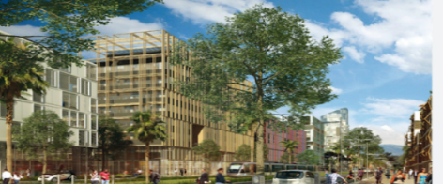
3- Buenas prácticas para reducir el consumo energético –
Alcance 3 –Servicios Externos
CôTE D’AZUR (Francia) | Paneles solares para para el aislamiento Sistemas de recogida de aguas pluviales . Alertas de sobre consumos energéticos Sistemas de iluminación de bajo consumo y de presencia | Acuerdo con el Ayuntamiento para zona de energía limpia y eficiente. Colaboración con el instituto tecnológico local – IMERDD Control remoto e inteligente de temperaturas en habitaciones y espacios comunes Fomento del uso responsable del agua en lavados y por huéspedes. | Actividades educativas al personal sobre sostenibilidad | Recognition and prestige

Slide 25
3- Buenas prácticas para reducir el consumo energético –
Alcance 3- Reciclaje
Gestión de residuos y reciclaje
En este ámbito, se pueden sugerir acciones en el tratamiento de los residuos, tanto en el establecimiento como en el punto de entrega, así como en el transporte de los residuos al punto de entrega
Opciones para la reducción de emisiones
Reducción de residuos: eliminar o reducir significativamente el uso de plásticos de un solo uso, sustituyéndolos por alternativas reutilizables o biodegradables.
Adquirir productos a granel para reducir el embalaje y minimizar los residuos.
Reutilización: Establecer acuerdos con organizaciones locales para donar alimentos y productos no perecederos que no se utilicen. Implementar prácticas para reutilizar artículos como muebles, decoraciones y textiles, reparándolos o renovándolos en lugar de desecharlos.
Proveer contenedores de reciclaje claramente marcados en áreas comunes y habitaciones para separar papel, plástico, vidrio y metal.
Implementar un sistema de compostaje para residuos orgánicos de las cocinas y restos de alimentos, que puede ser utilizado en los jardines del hotel o donado a agricultores locales.
Compostar los residuos de jardinería como hojas y recortes de césped.
Gestionar adecuadamente los residuos peligrosos como baterías, productos químicos de limpieza y electrónicos, asegurándose de que se desechen de manera segura y sostenible.
Establecer programas de reciclaje para dispositivos electrónicos y electrodomésticos obsoletos.

Slide 26

3- Buenas prácticas para reducir el consumo energético –
Alcance 3- Reciclaje
DOLOMITAS (Italia) | Diseño bioclimático (calefacción y refrigeración pasivas) Materiales locales y sostenibles Energía renovable (paneles solares y caldera de biomasa) | Tecnologías de ahorro de agua Estaciones de recarga de vehículos eléctricos | Asociaciones directas con agricultores locales Reducción del uso de papel Reconomiento y prestigio | Compostaje y gestión de residuos orgánicos Caldera de biomasa Productos de limpieza ecológicos (productos biodegradables y envases mínimos) Reciclaje de aguas Reducción y reciclaje de embalajes.

Slide 27
3- Buenas prácticas para reducir el consumo energético –
Alcance 3- Clientes
Clientes
Con los clientes se puede actuar en dos aspectos, aunque en realidad el nivel de influencia es muy relativo: por un lado, en el transporte hasta el establecimiento, y por otro lado, en el uso que los clientes hacen de las instalaciones y servicios.
Opciones para la reducción de emisiones
Fomentar el uso de transporte público o bicicletas ofreciendo información sobre rutas y estaciones cercanas.
Promover el uso compartido de vehículos y proporcionar estaciones de carga para vehículos eléctricos.
Disponer de espacios de aparcamiento (propios o alquilados) para evitar tiempo de conducción innecesaria
Animar a los huéspedes a reutilizar toallas y sábanas durante su estancia para reducir el consumo de agua y energía.
Pedir a los huéspedes que ajusten los termostatos y apaguen las luces y aparatos electrónicos cuando no estén en la habitación.
Proporcionar contenedores de reciclaje y compostaje en áreas comunes y habitaciones, y comunicar a los huéspedes sobre su correcto uso.
Ofrecer alternativas a los plásticos de un solo uso, como botellas de agua reutilizables y dispensadores de productos de higiene.
Ofrecer opciones de alimentos locales, de temporada, y vegetarianos/veganos en los menús
Informar a los clientes sobre la importancia de reducir el desperdicio de alimentos y ofrecer porciones adaptadas. Información sobre mejoras continuas o reducciones en los desperdicios generados.
Informar a los clientes sobre las iniciativas de sostenibilidad del establecimiento y los resultados obtenidos, mostrando el impacto positivo de sus acciones.

Slide 28
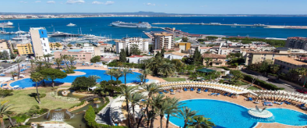
3- Buenas prácticas para reducir el consumo energético –
Alcance 3- Clientes
BALEARES (España) | Renovación con aislamiento mejorado e iluminación LEDBMS Electrodomésticos de bajo consumo Conservación del agua | Formación del personal en prácticas de ahorro Participación de los clientes para reutilización de toallas y ropa de cama. Reducción del desperdicio de alimentos (menús estacionales, raciones más pequeñas) Colaboración con ONGs | Compras sostenibles Asociaciones con proveedores locales Implicación de la comunidad local | Certificación EarthCheck
Notes:
MBP

Slide 29
MENTIMETER- PROPUESTA DE PREGUNTAS.
¿CON CUÁNTAS EMPRESAS HABEIS COMENZADO / ESTABLECIDO UNA POLITICA DE COMPRAS SOTENIBLES EN:
  Equipamiento
  Alimentos.
  Servicios externos (lavandería, transporte, etc.)
  Otros:
¿Cuáles son las principales barreras que os habéis encontrado a la hora de introducir nuevas prácticas dentro de vuestra cadena de valor?
Notes:
1 - Contáis con sistema de indicadores que incluya las prácticas de vuestros proveedores? - SI / NO

Slide 30
MENTIMETER- Posibles PREGUNTAS.
Proveedores de bienes de equipo e instalaciones:
¿Qué criterios utilizáis para seleccionar proveedores de equipos e instalaciones?
¿Habéis evaluado el consumo energético de los equipos que compras o alquilas?
¿Consideráis a proveedores que mantienen una política de gestión ambiental responsable a lo largo de la vida útil del equipo?
Notes:
Separaría en 2 cada pregunta, ya que una parte es de respuesta Si/NO, la otra es abierta.

Slide 31
MENTIMETER- Posibles PREGUNTAS.
Proveedores de alimentación, bebidas y consumibles:
¿Evaluáis el impacto ambiental de los productos que compráis, más allá de su precio y calidad? – Si/no
  ¿Consideráis la huella de carbono de vuestros productos (producción/transporte)?
  ¿ Consideráis contratar a proveedores que utilicen métodos de producción sostenibles?
¿Habéis considerado la reducción del desperdicio alimentario?
  Colaboráis con asociaciones locales o plataformas - para contribuir a esta reducción
  Colaboráis con los proveedores en la planificación de las comandas?
¿Ofrecéis o utilizáis envases/materiales y productos biodegradables o reciclables?

Slide 32
MENTIMETER- Posibles PREGUNTAS.
Proveedores de servicios (transporte, lavandería, mantenimiento, etc.):
Indique qué servicios externalizáis:
  Lavandería
  Transporte
  Servicios limpieza/mantenimiento
  Otros
¿Habéis comentado con vuestros proveedores de servicios la posibilidad de implementar soluciones más eficientes energéticamente (como el uso de vehículos eléctricos o la optimización de rutas)?
¿Colaboráis con proveedores que priorizan la eficiencia energética y la reducción de emisiones en sus operaciones?

Slide 33
MENTIMETER- Posibles PREGUNTAS.
Proveedores de residuos y economía circular:
¿Colaboráis con proveedores de gestión de residuos que implementen prácticas de reciclaje, compostaje o reducción de desechos?
¿Qué residuos generados en vuestros negocios son reciclados o re-aprovechados internamente (compostaje, aguas, etc.)?
¿Qué residuos son reciclados por terceros y cómo?

Slide 34
MENTIMETER- Posibles PREGUNTAS.
Clientes:
¿Consideráis a vuestros clientes como parte de vuestra cadena de valor en términos de sostenibilidad? – Si/no
¿Ofrecéis a los clientes información sobre los esfuerzos que realiza tu empresa para reducir su huella ambiental y cómo ellos pueden contribuir? – Si/no
  En caso de que sí: ¿podríais contar un poco más en qué consistía la campaña y sus resultados?
4. ¿Habéis observado una reacción positiva de los clientes al introducir nuevas prácticas/medidas eficientes o de sostenibilidad?
¿Habéis identificado si los clientes pagarían más por nuevos servicios más sostenibles?
5. ¿Comercializáis vuestros negocios a través de plataformas de sostenibilidad?
6. ¿Consideráis la sostenibilidad como un elemento diferencial o argumento de venta de vuestros servicios?

Slide 35
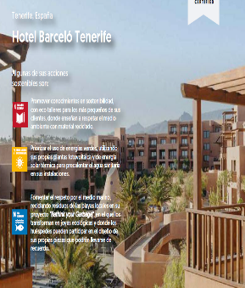
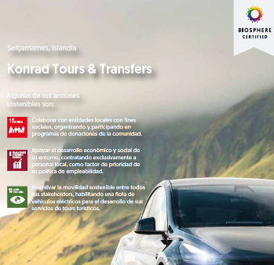
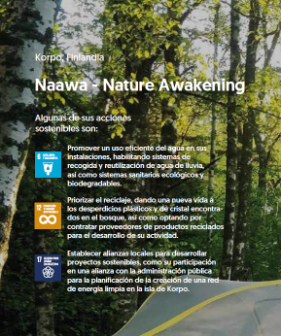
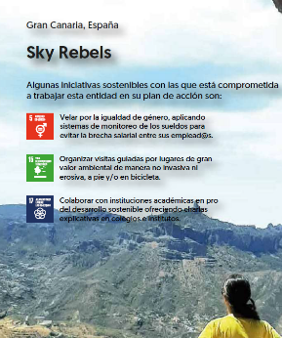
BUENAS PRACTICAS ADICIONALES
https://www.biospheretourism.com/es/descarga-la-guia-biosphere-2022-2023/113

Slide 36
CONCLUSIONES PARA EMPEZAR A TRABAJAR EN TRANSICIÓN ENERGÉTICA Y CADENA DE VALOR
A) Identificar Desafíos
B) Identificar Prioridades
Principales obstáculos para implementar nuevas prácticas que fomenten la eficiencia energética y la colaboración en la cadena de valor en HORECA:
Falta de tiempo, conocimiento y recursos humanos para implementar nuevas prácticas
Falta de recursos financieros e incentivos fiscales para aplicar nuevas prácticas eficientes.
Complejidad de los marcos regulatorios
Estructura de costes del sector HORECA con márgenes reducidos.
Alta competencia del sector por precio,
Escaso margen de diferenciación por sostenibilidad
Falta de interés común en socios de la cadena de valor para colaborar
Altos costes de las nuevas inversiones tecnológicas.
Definición de prioridades:
Contratos de Energía
Política de información a empleados
Comunicación a clientes
Servicios remotos de control consumos
Identificar posibles socios a colaborar (canal de venta; reciclaje; compra local; transporte eficiente, etc.)

Slide 37
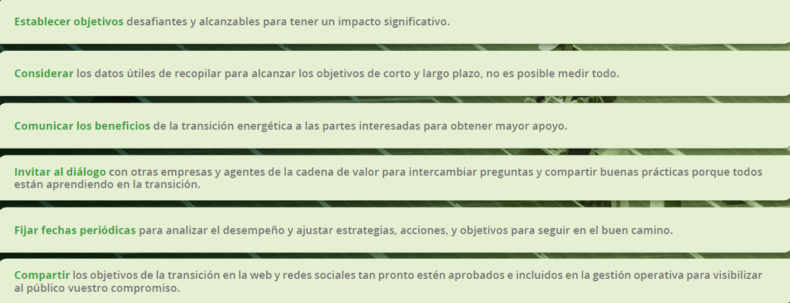
RECOMENDACIONES PARA EMPEZAR A TRABAJAR EN TRANSICIÓN ENERGÉTICA Y CADENA DE VALOR
Nueva Cultura en la Empresa
Fte.: Las empresas en la transición energética hacia la descarbonización. Fundación Forética

Slide 38
MENTIMETER- PREGUNTAS.
Personal
Equipo de gestión
Proveedores
Clientes
Reciclado
Entes públicos
¿Otros…?
ONGs y Asociaciones locales
Buenas Prácticas y áreas de mejora:
¿Cómo de viable es la transferibilidad de las buenas prácticas presentadas a vuestras empresas?
¿En cuál de las siguientes áreas cree que su empresa puede mejorar?
Transferencia de mejores prácticas
Posible colaboración público-privada:
- formación; incentivos públicos; legislación simplificada, ¿otros?
Posible cooperación empresarial vía plataformas colaborativas.

Slide 39
¡MUCHAS GRACIAS POR SU ATENCIÓN!

